Slide 1
La prevenzione dello scompenso cardiaco nel diabetico
Calogero Calcullo
Gruppo di Studio “Prevenzione” A.N.C.E.

Slide 2
Epidemiologia del diabete

Slide 3
Il Diabete in Italia
E’ la quarta causa di morte e si ritiene sia destinato ad aumentare la propria diffusione in rapporto al progressivo invecchiamento della popolazione.
si stima una prevalenza di diabete diagnosticato di circa il 5,3 % (90% di diabete tipo 2 e 10% di diabete tipo 1).
i tassi di mortalità da cardiopatia ischemica sono almeno tre volte superiori a quelli rilevati nella popolazione generale.
Il 7% dell’intera spesa sanitaria nazionale è assorbito dalla popolazione diabetica.

Slide 4
Lo scompenso cardiaco in Italia
Oltre 1 milione di persone (prevalenza 1,7 %)
1 paziente su 10 non sopravvive al primo ricovero (mortalità ospedaliera 9,8 %)
3 pazienti su 10 muoiono entro 1 anno dalla prima ospedaliozzazione (mortalità ad 1 anno = 26,2 %)
Il 56,6 % dei pazienti viene ri-ospedalizzato entro 1 anno dal primo ricovero
635 milioni di euro il costo annuale a carico del SSN
11,800 euro costo medio annuo/paziente (85 % costi ospedalizzazione)
Dati ARNO 2016

Slide 5
Cardiomiopatia diabetica ?

Slide 6
Cardiomiopatia diabetica ?

Slide 7
Cardiomiopatia diabetica

Slide 8
Diabete e Scompenso Cardiaco
L’incidenza di Scompenso nel Diabete è 2,5 volte superiore rispetto alla popolazione generale.
La prevalenza è dell’11,3 %
Il rischio di scompenso nel diabete:
5 volte nelle donne; 2,4 volte negli uomini

Slide 9
Antidiabetici ed eventi cardiovascolari
Nel 2008 l’FDA invita l’Industria Farmaceutica
A predisporre Studi di non inferiorità dei nuovi
antidiabetici, per l’incidenza di eventi Cardiovascolari

Slide 10
Antidiabetici e Scompenso Cardiaco

Slide 11
Effetto sfavorevole
Notes:
Tiazolidinedioni (Glitazoni): Il rischio di scompenso è risultato più alto con Rosiglitazone che con Pioglitazone.

Slide 12
Effetto sfavorevole

Slide 13
Effetto neutrale

Slide 14
Effetto neutrale

Slide 15
Effetto neutrale

Slide 16
Effetto favorevole

Slide 17
Effetto favorevole

Slide 18
SGLT2 e protezione CV

Slide 19
Effetto favorevole
Notes:
SGLT2 inibitors: inibitori del trasportatore Sodio Glucosio

Slide 20
Effetto favorevole

Slide 21
Effetto favorevole

Slide 22
Empagliflozin: effetto favorevole

Slide 23
Empagliflozin e funzione endoteliale

Slide 24
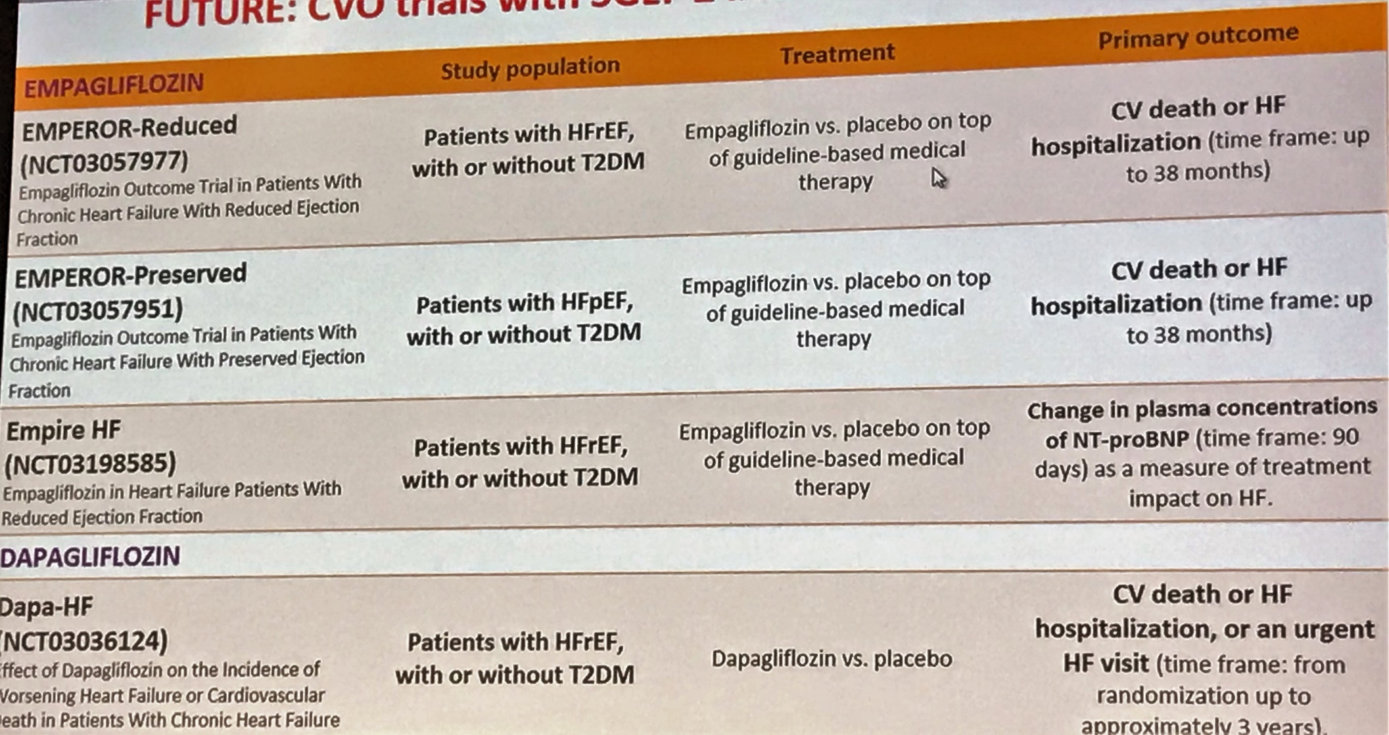
SGLT2: ulteriori studi

Slide 25
Inibitori SGLT2 e prevenzione CV

Slide 26
Conclusioni
1 L’incidenza di scompenso cardiaco è nei diabetici 2,5 volte superiore.
2) I Tiazolidinedioni, le sulfalinuree e gli inibitori del DDP-4 aumentano il rischio di scompenso cardiaco.
3) Insulina Glargine, GPL1 agonisti e Sitagliptin hanno effetto indifferente sul rischio di HF.
4) Metformina e gli inibitori del SGLT2 riducono l’incidenza di HF e ne migliorano l’outcome.
5) Empaglifozin potrebbe avere un ruolo anche nella terapia dello scompenso cardiaco nei non diabetici.

Slide 27
Grazie per l’attenzione

